Slide 1

Программа распространения пожара с помощью клеточных автоматов
Program for Modelling Fire Spread using Cellular Automata
Проект: программный, индивидуальный
Выполнила: Филиппова Мария Игоревна, БПИ196
Руководитель: доцент ДПИ ФКН, к.т.н. Рамон Антонио Родригес Залепинос

Slide 2
Описание предметной области и актуальность работы
Предметная область: моделирование процесса с помощью клеточных автоматов.
Актуальность работы: значительное увеличение числа лесных пожаров в современном мире обуславливает потребность в инструменте, прогнозирующем поведение огня для сокращения экономических и экологических потерь. Программы моделирования распространения пожара позволяют решать данную задачу.

Slide 3
Цели и задачи работы
Цель: моделирование пожара с помощью клеточных автоматов по заданным входным параметрам с возможностью визуализации результатов работы модели.
Задачи:
изучить существующие модели распространения пожара с помощью клеточных автоматов;
научиться работать с пространственно-географическими данными;
изучить основы использования библиотеки GDAL;
реализовать алгоритмы модели распространения пожара;
обеспечить визуализацию результатов работы модели и входных геоданных;
разработать техническую документацию.

Slide 4
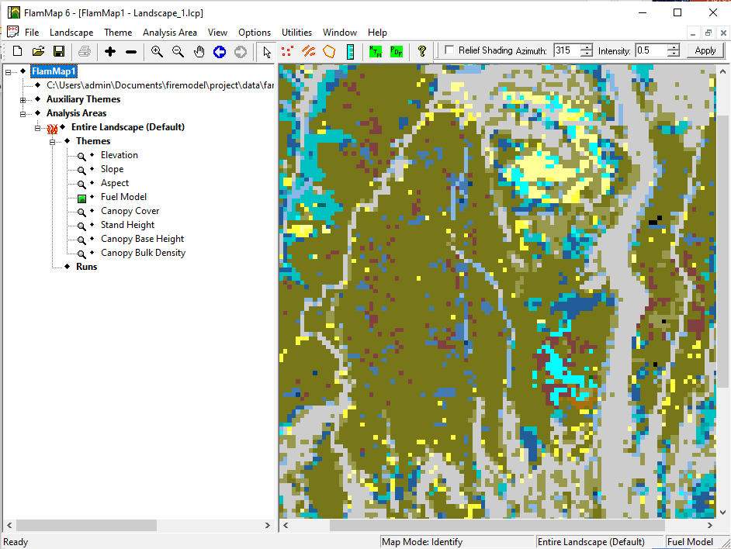
Анализ существующих решений
FARSITE - двумерная модель распространения огня, объединяющая существующие модели распространения разных видов пожаров, а также модель влажности топлива.
Скриншот интерфейса FlamMap, частью которого является FARSITE

Slide 5
Анализ существующих решений
Недостатки FARSITE:
сохранение результата в формате общепринятых геопространственных данных только после ручной обводки территории,
невозможность добавления слоев, не относящихся ко входным данным,
использование модели топлива, данные о которой доступны только для территории США,
распространение пожара не происходит на урбанизированных территориях.

Slide 6
Анализ существующих решений
Cell2Fire – открытый симулятор распространения пожара, использующий клеточный автомат и параллелизм при организации работы с ним.
Недостатки:
использует канадскую оценку скорости распространения огня FBP, характерную только для территории Канады,
не имеет графического интерфейса,
распространение пожара происходит только на лесной территории,
Выходные данные не совместимы с другими геоинформационными системами.

Slide 7

Анализ существующих решений
Prometheus – детерминированная имитационная модель развития лесных пожаров, основанная на подсистемах Fire Weather Index (FWI), Fire Behavior Prediction (FBP), the Canadian Forest Fire Danger Rating System (CFFDRS).
Недостатки:
использует подсистемы и оценки, характерные только для территории Канады,
распространение пожара происходит только на лесной территории.

Slide 8
Функциональные требования
Программа должна:
прогнозировать изменение территории распространения пожара с течением времени на основе реализуемой математической модели;
сохранять результат работы модели в растровый файл;
отображать на карте местности слои входных данных (видов топлива, высот, метеорологических данных);
обеспечивать работу со слоями интерактивной карты:
визуализировать результат работы модели распространения пожара на карте местности.

Slide 9
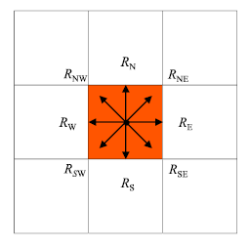
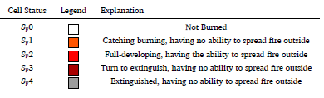
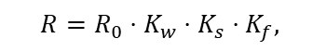
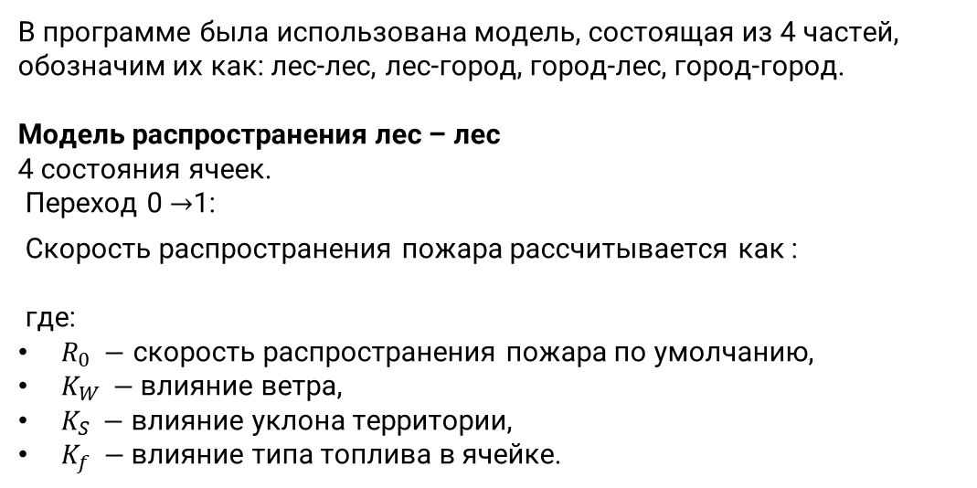
Выбор используемых в работе моделей
В программе была использована модель, состоящая из 4 частей, обозначим их как: лес-лес, лес-город, город-лес, город-город.
Модель распространения лес – лес
4 состояния ячеек.
Переход 0 $→$1:
Скорость распространения пожара рассчитывается как :
где:
$R_{0} −$ скорость распространения пожара по умолчанию,
$K_{W} −$влияние ветра,
$K_{S} −$влияние уклона территории,
$K_{f} −$влияние типа топлива в ячейке.
Направления распространения пожара от одной клетки
Источник: [4]
$$R=R_{0}⋅K_{w}⋅K_{s}⋅K_{f},$$
Состояния лесной ячейки
Источник: [4]
Notes:
Рассказать про уклон территории, зачем он нужен

Slide 10
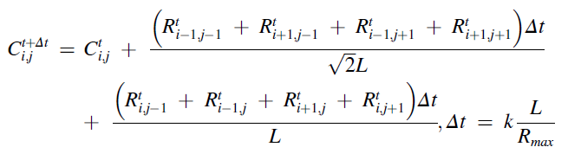
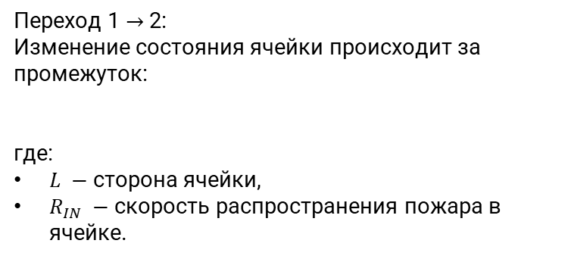
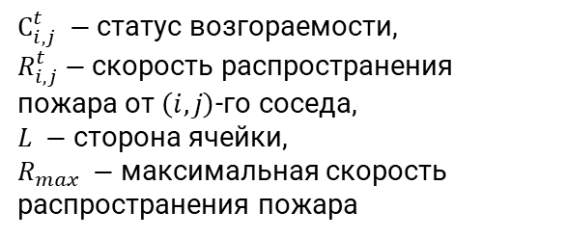
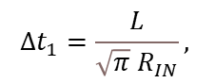
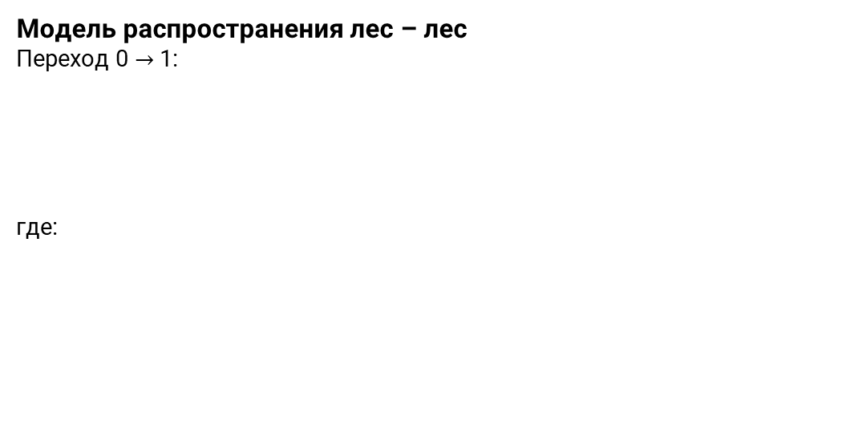
Выбор используемых в работе моделей
Модель распространения лес – лес
Переход 0 $→$1:
где:
Переход 1 $→$ 2:
Изменение состояния ячейки происходит за промежуток:
где:
$L −$сторона ячейки,
$R_{IN} −$ скорость распространения пожара в ячейке.
$$Δt_{1}=\frac{L}{\sqrt{π} R_{IN}},$$
$С_{i,j}^{t} −$статус возгораемости,
$R_{i,j}^{t}−$скорость распространения пожара от $\left(i,j\right)$-го соседа,
$L −$сторона ячейки,
$R_{max} −$максимальная скорость распространения пожара

Slide 11
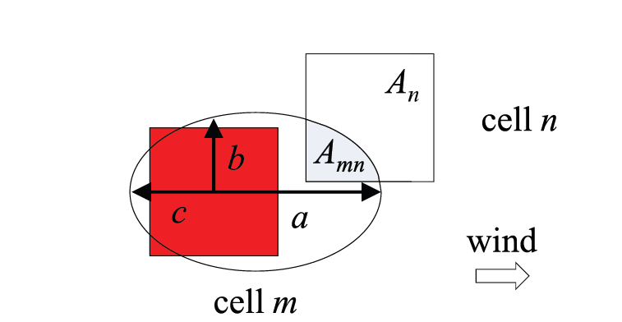
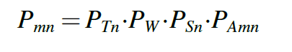
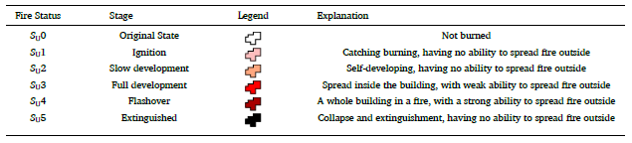
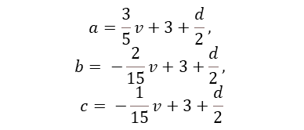
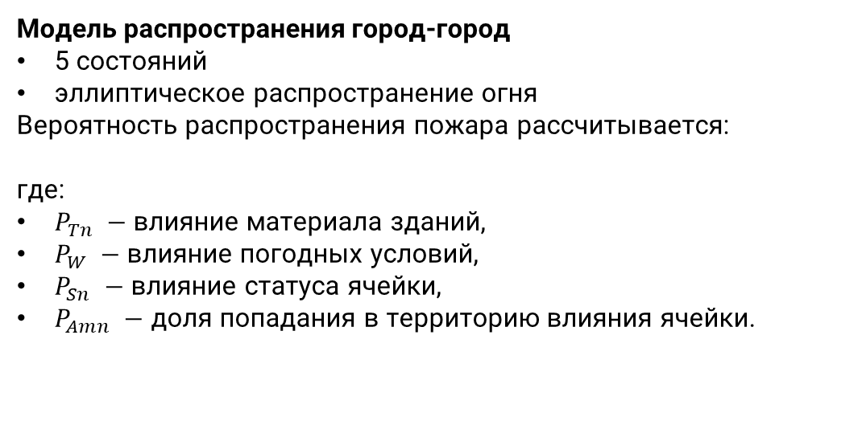
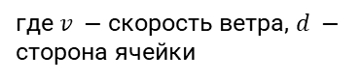
Выбор используемых в работе моделей
Модель распространения город-город
5 состояний
эллиптическое распространение огня
Вероятность распространения пожара рассчитывается:
где:
$P_{Tn} −$влияние материала зданий,
$P_{W} −$влияние погодных условий,
$P_{Sn} −$ влияние статуса ячейки,
$P_{Amn} −$ доля попадания в территорию влияния ячейки.
$$a=\frac{3}{5}v+3+\frac{d}{2},$$
$$b= −\frac{2}{15}v+3+\frac{d}{2},$$
$$c= −\frac{1}{15}v+3+\frac{d}{2}$$
где $v −$ скорость ветра, $d −$ сторона ячейки
Состояния
городских ячеек
Источник: : [4]

Slide 12
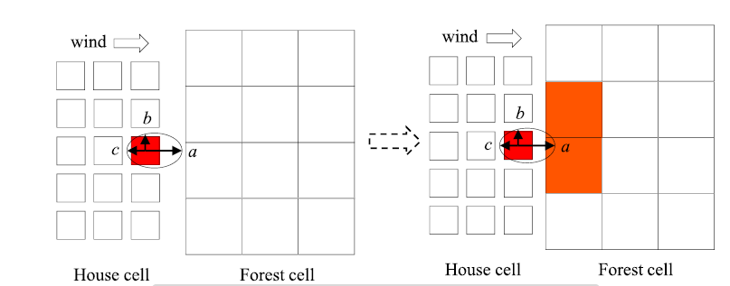
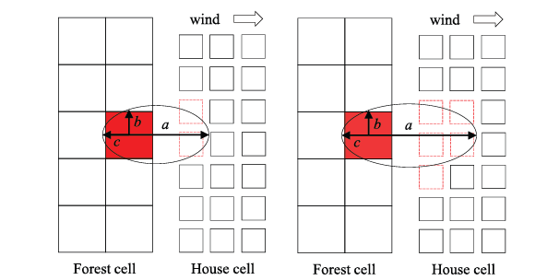
Выбор используемых в работе моделей
Модель распространения город – лес:
Модель распространения лес - город:
Распространение пожара от клетки города на ячейки леса
Источник: [4]
Распространение пожара от леса на ячейки города
Источник: [4]

Slide 13
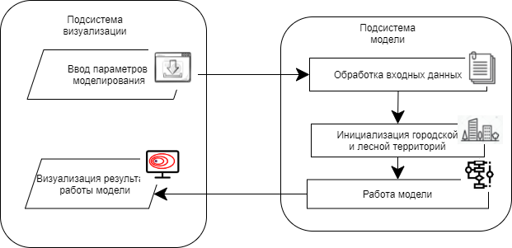
Особенности реализации. Организация моделирования

Slide 14
Особенности реализации. Алгоритм преобразования входных данных
1.Генерация путей входных файлов
2. Определение UTM проекции
Изменен
3. Изменение разрешения данных
4. Обрезка данных по координатам области моделирования
5. Сохранение результата

Slide 15
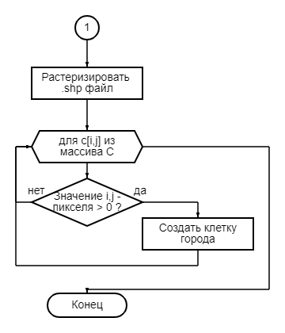
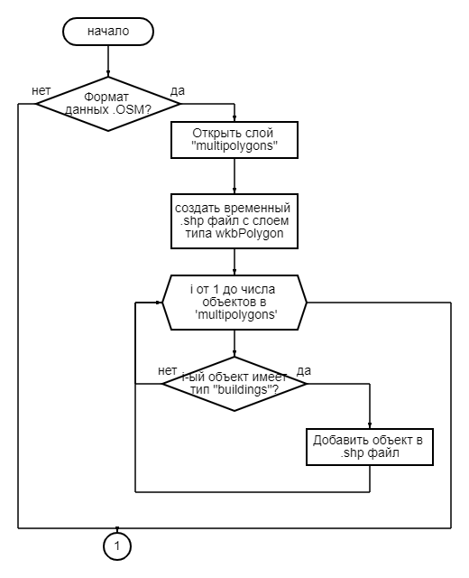
Особенности реализации. Алгоритм инициализации городской территории

Slide 16
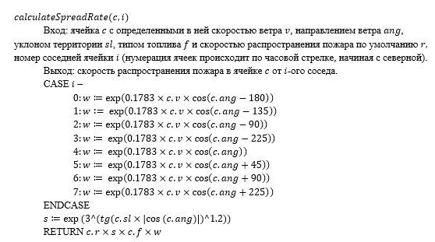
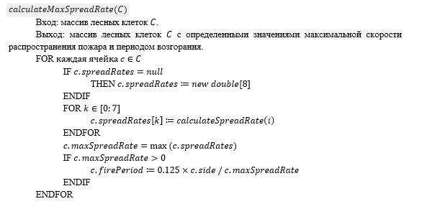
Особенности реализации.
Алгоритм расчета максимальной скорости распространения пожара

Slide 17
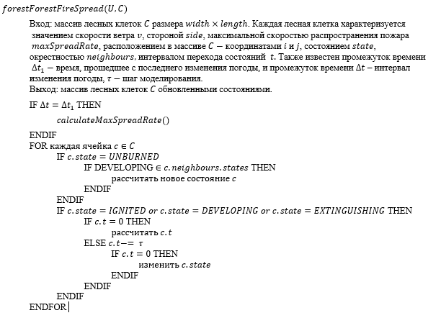
Особенности реализации. Алгоритм модели распространения лес - лес

Slide 18
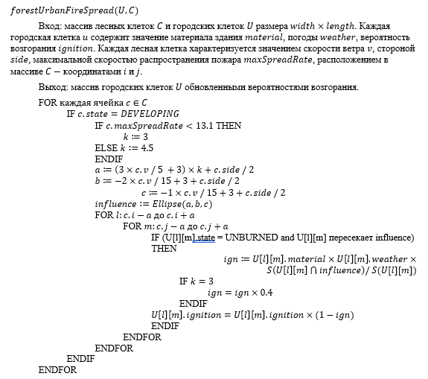
Особенности реализации.
Алгоритм модели распространения лес - город

Slide 19
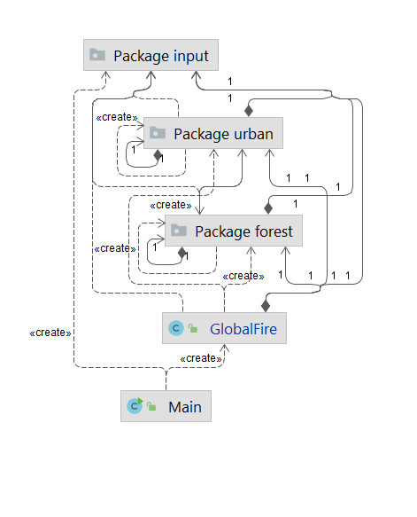
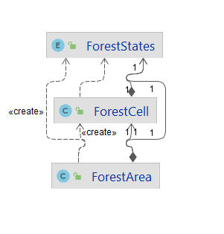
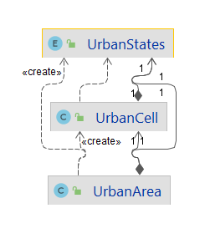
Особенности реализации. Диаграмма классов модели

Slide 20






Технологии и средства реализации
Java 16, IDE - IntelliJ IDEA Ultimate 2020.2.1
Python 3.8, IDE – PyCharm Professional 2019.3.3
Библиотека GDAL - библиотека для работы с растровыми и векторными геопространственными форматами, предоставляет единую абстрактную модель данных для всех поддерживаемых ей форматов
Библиотека Leaflet – открытая JavaScript библиотека для отображения карт.

Slide 21
Демонстрация работы программы

Slide 22
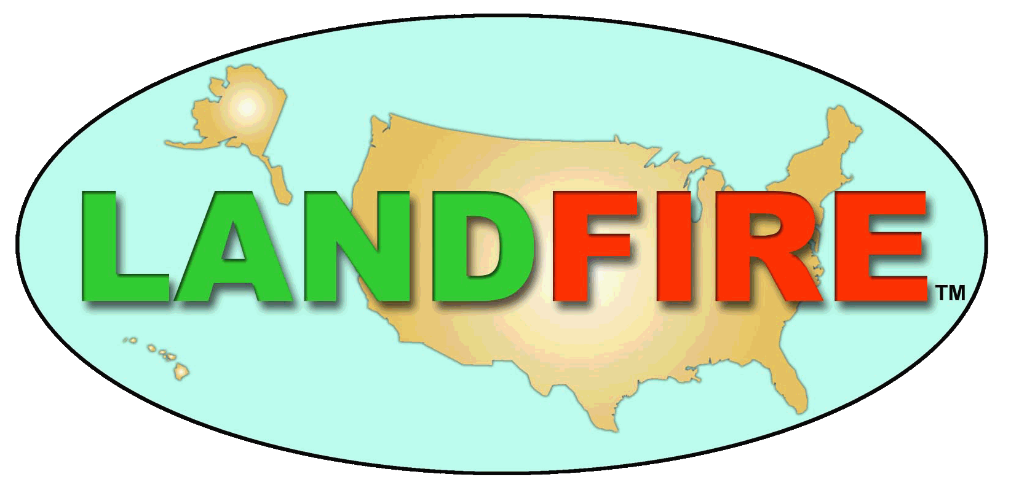


Моделирование пожара Гетти
Входные данные:
Высоты территории и типы топлива взяты с LANDFIRE.
Метеорологические данные взяты с набора данных ERA5.
Территория поражения пожаром взята с Wildland Fire Open Data.

Slide 23
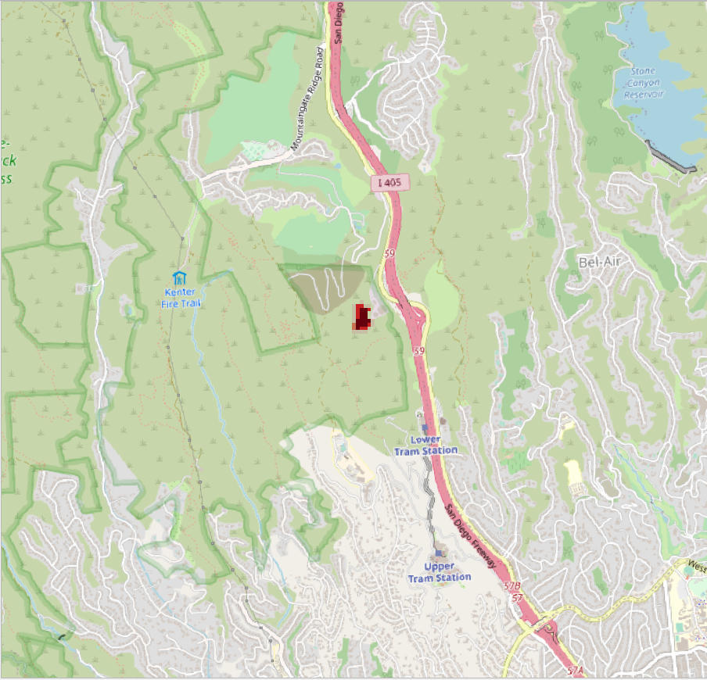
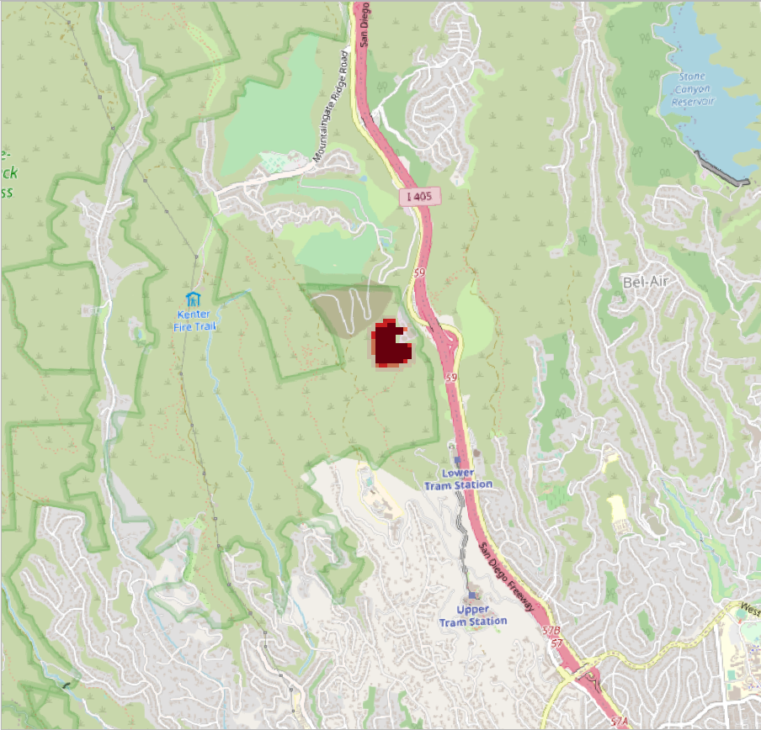
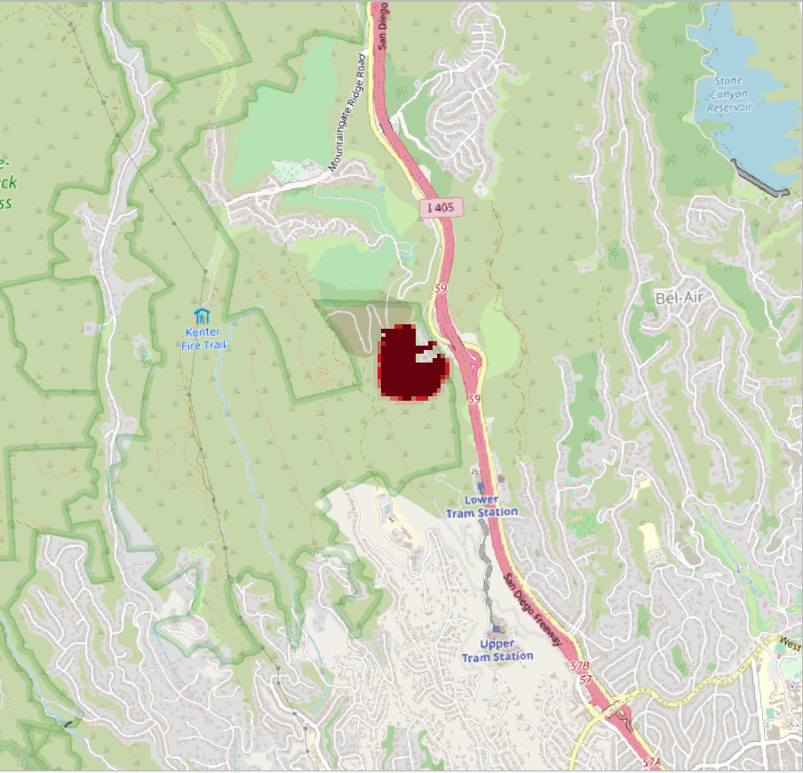
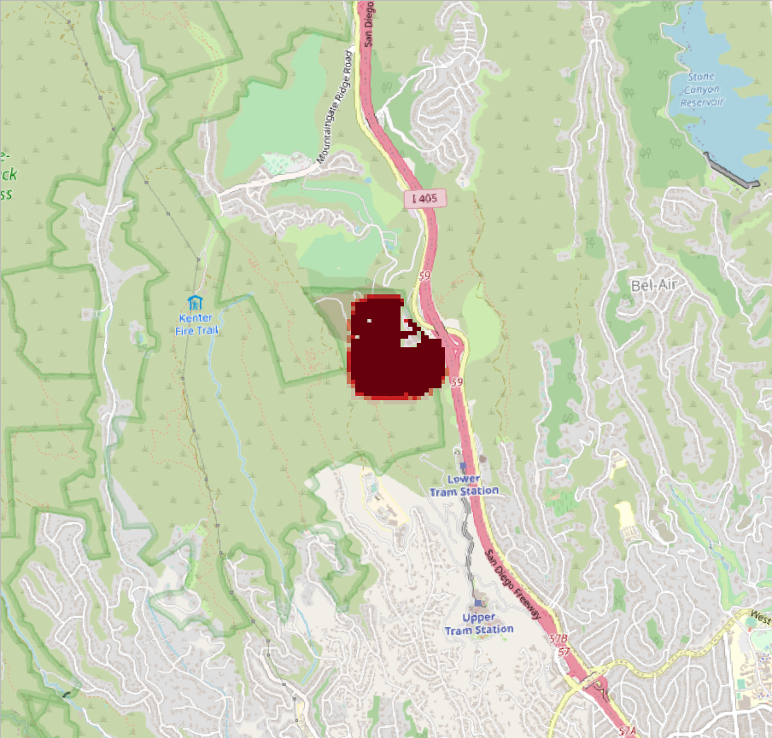
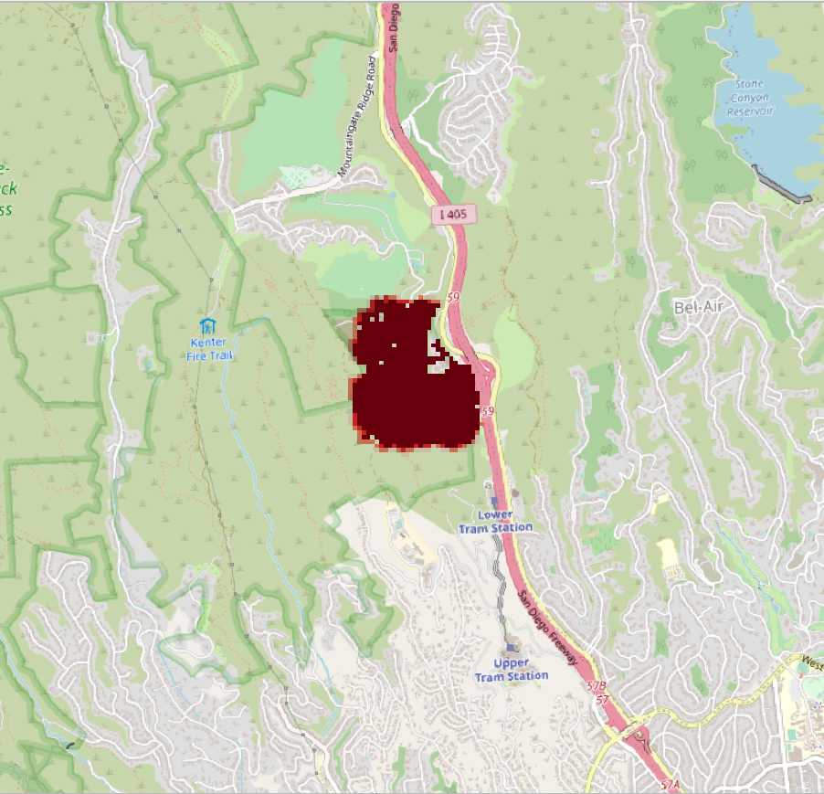
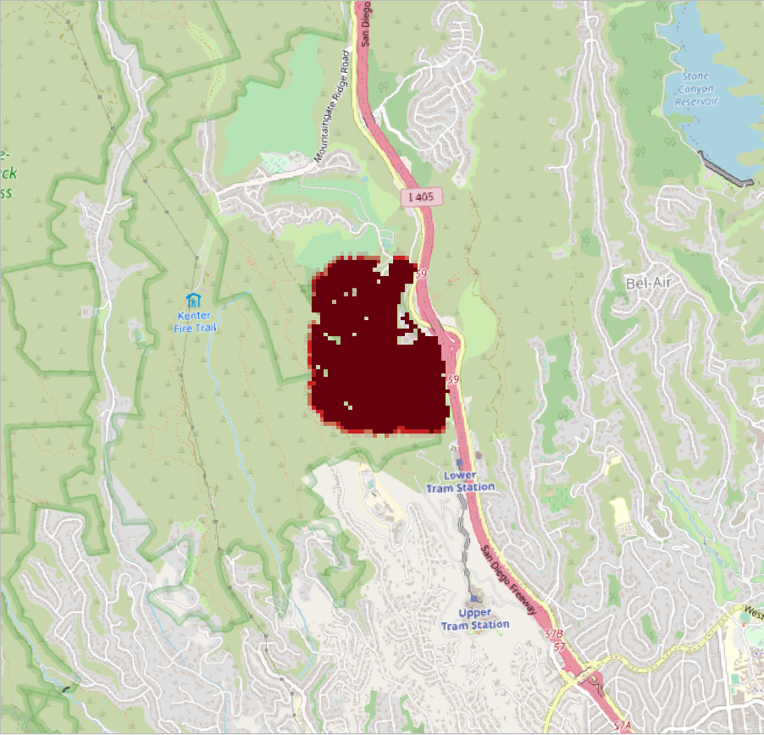
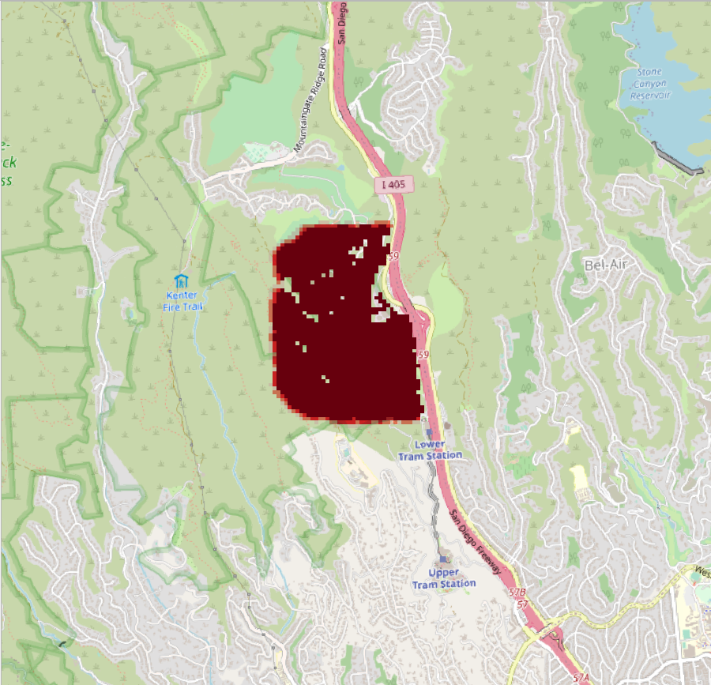
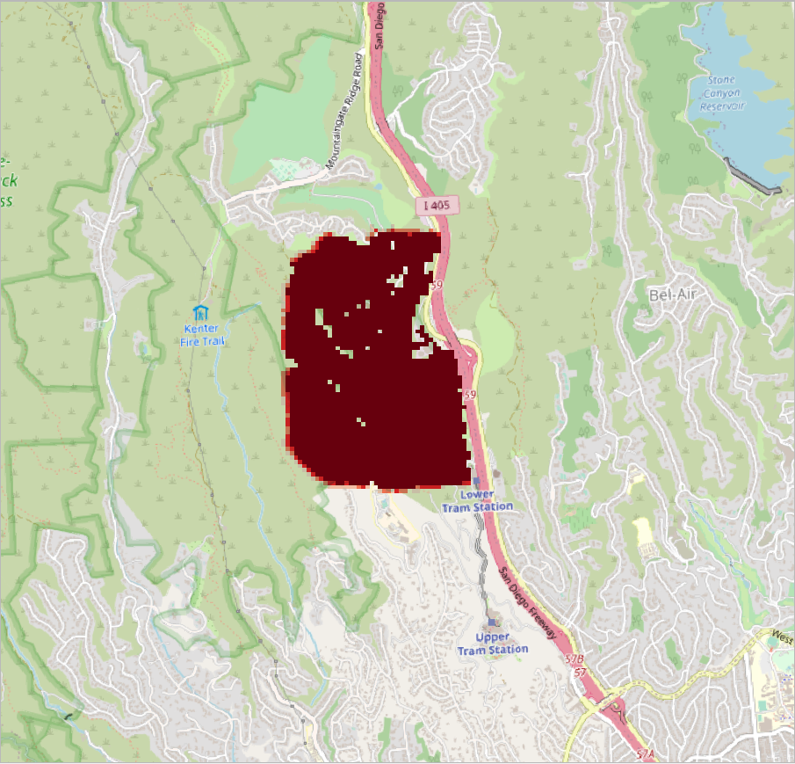
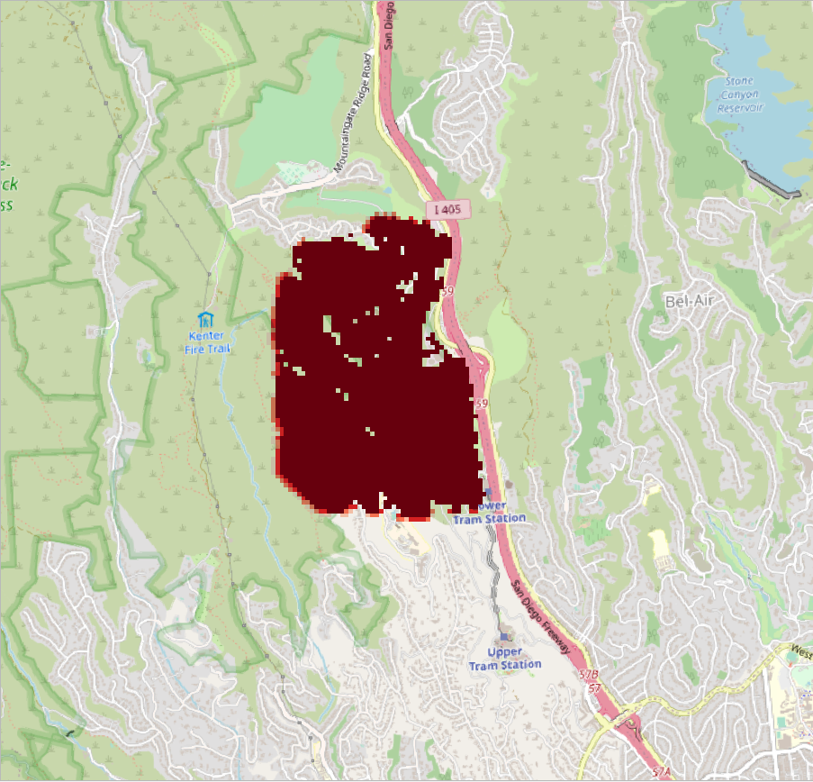
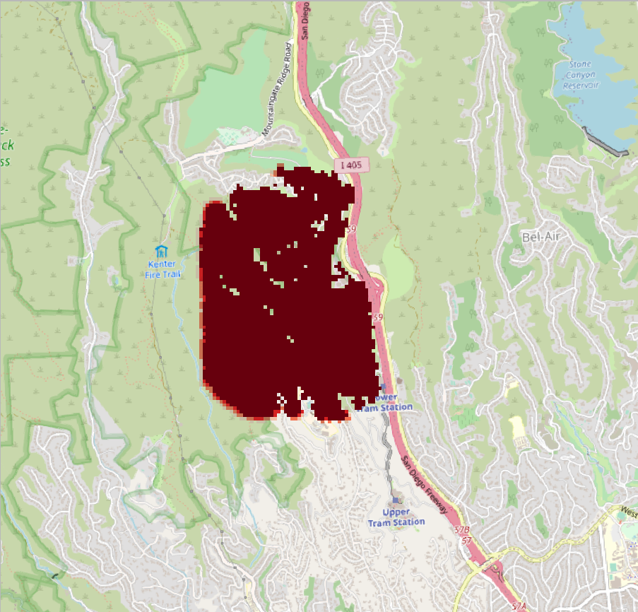
Результаты эксперимента
Распространение пожара в течении 10 часов после начала возгорания.
Шаг = 1 час.

Slide 24
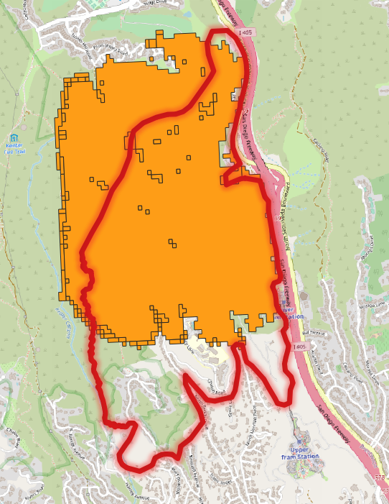
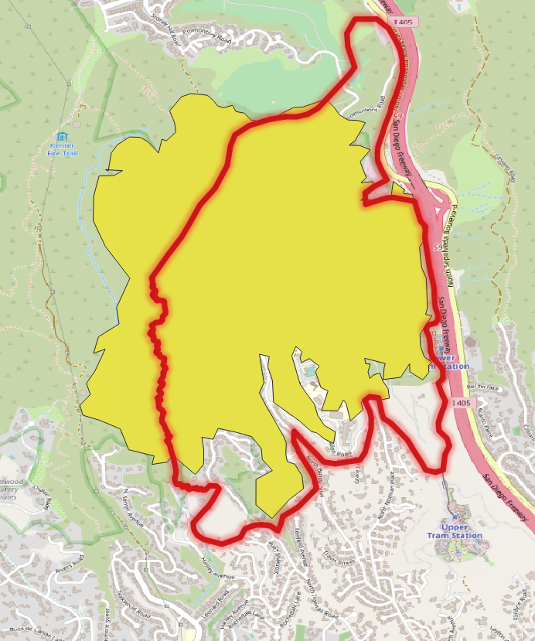
Сравнение с результата моделирования с работой модели FARSITE
Сопоставления результата моделирования (оранжевая область) с реальным периметром пожара (красная линия)
Сопоставление результата работы FARSITE (желтая область) с реальным периметром пожара (красная линия)
Модель | Совпадающая территория, га | Несовпадающая территория, га
FARSITE | 211.13 | 153.4337
Разработанная модель | 194,92 | 95,6881

Slide 25
Основные результаты и выводы
Основные результаты работы:
Изучены существующие модели распространения пожара;
Изучены форматы геопространственных данных и основы работы с ними;
Изучены основы работы с библиотеками GDAL, Leaflet;
Реализована модель распространения пожара с помощью клеточных автоматов;
Реализована визуализация геопространственных данных, в том числе и результаты моделирования;
Изучены основы работы с моделью FARSITE и произведены моделирования реального пожара с помощью этой модели;
Результат работы модели был сравнен с результатами работы модели FARSITE.

Slide 26
Направления дальнейшей работы
Пути развития:
Калибровка модели;
Автоматизация выбора и загрузки входных данных по интересующей территории;
Разработка модели распространения пожара на городской территории с учетом реальных размеров зданий.
Добавления функционала сравнения результатов моделирования с реальным периметром пожара;

Slide 27
Список использованных источников
ECMWF Reanalysis v5 (ERA5) [Электронный ресурс] / ECMWF. Режим доступа: https://www.ecmwf.int/en/forecasts/dataset/ecmwf-reanalysis-v5, свободный. (дата обращения: 21.07.2021).
Finney, M. A. FARSITE, Fire Area Simulator – model development and evaluation. / M.A. Finney // [Электронный ресурс]: US Department of Agriculture, Forest Service, Rocky Mountain Research Station, 1998. – Режим доступа: https://www.fs.fed.us/rm/pubs/rmrs_rp004.pdf, свободный. (дата обращения: 21.07.2021).
GDAL [Электронный ресурс]. Режим доступа: https://gdal.org/ , свободный. (дата обращения: 27.09.2021).
Jiang W. Modelling of wildland-urban interface fire spread with the heterogeneous cellular automata model/ W. Jiang, F. Wang, L. Fang, X. Zheng, X. Qiao, Z. Li, Q. Meng // Environment Modelling and Software – 2021 – vol.135 – 104895.
LANDFIRE [Электронный ресурс]. Режим доступа: https://landfire.gov/, свободный. (дата обращения: 21.07.2021).

Slide 28
Список использованных источников
Leaflet [Электронный ресурс]. Режим доступа: https://leafletjs.com/ , свободный. (дата обращения: 27.09.2021).
Mao, X. The influence of wind and relief on the speed of the forest fire spreading / X. Mao // Journal of Applied Meteorological Science – 1993 – vol.4 – C. 100 – 104.
Pais, C. Cell2Fire: A Cell Based Forest Fire Growth Model / C.Pais, J. Carrasco, D.L. Martel, A. Weintraub, D.L. Woodruff // [Электронный ресурс] Cornell University, 2019 – Режим доступа: https://arxiv.org/abs/1905.09317, свободный. (дата обращения: 21.07.2021).
Prometheus [Электронный ресурс]. Режим доступа: http://www.firegrowthmodel.ca/prometheus/, свободный. (дата обращения: 27.09.2021).
Wildland Fire Open Data [Электронный ресурс] / National Interagency Fire Center. Режим доступа: https://data-nifc.opendata.arcgis.com/, свободный. (дата обращения: 21.07.2021).

Slide 29

Спасибо за внимание!

